Slide 1
Estadística descriptiva con SPSS
Punto 1
  Distribución de frecuencias: tablas de frecuencias, estadísticos y gráficos
  Diagramas de barras, gráficos de sectores, polígonos de frecuencia
  Histogramas
  Gráficos de tallos y hojas y diagramas caja
  Comparación de medias
Punto 2
Punto 3
Punto 4
Punto 5
EXPLICACIÓN EN LABORATORIO

Slide 2
Estadística descriptiva con SPSS
Punto 1
  Para explicar la parte práctica de este tema vamos a utilizar el fichero cpreyes.sav.
Punto 2
Punto 3
Punto 4
Punto 5

Slide 3
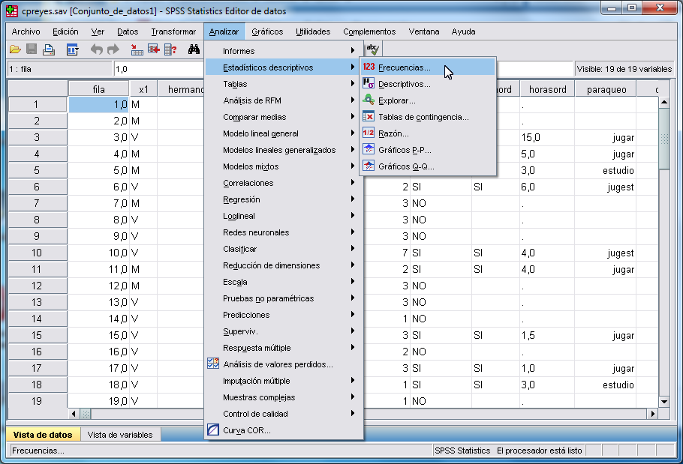
Distribución de frecuencias
Tablas de frecuencias

Slide 4
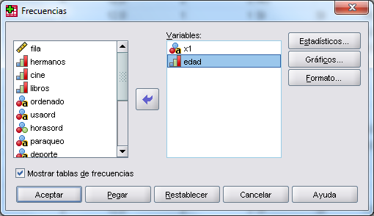
Tablas de frecuencia
Si marcamos mostrar tabla de frecuencias
obtendremos dicha tabla

Slide 5
Estadísticos descriptivos
Desde esta misma opción podremos calcular
algunos estadísticos descriptivos

Slide 6
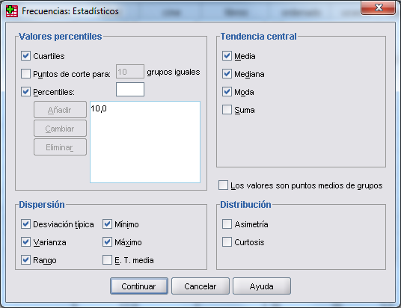
Estadísticos descriptivos

Slide 7
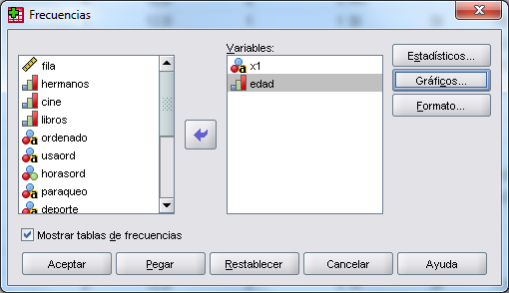
Estadísticos descriptivos
Desde esta misma opción también se pueden
calcular distintos gráficos
(barras, sectores e histogramas)

Slide 8
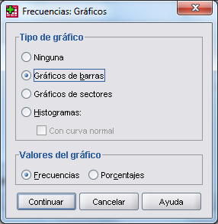
Gráficos

Slide 9
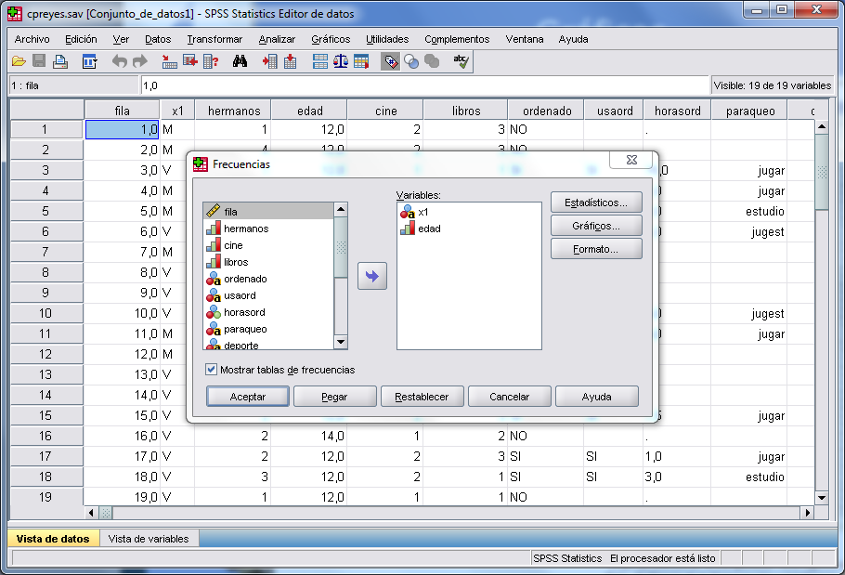
Gráficos

Slide 10
Salida con el SPSS
Nótese que para la variable x1 (sexo) no se pueden obtener los estadísticos descriptivos ya que toma valores V y M

Slide 11
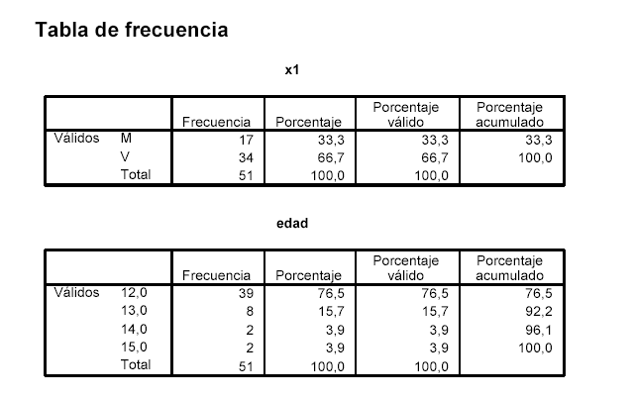
Salida con el SPSS

Slide 12
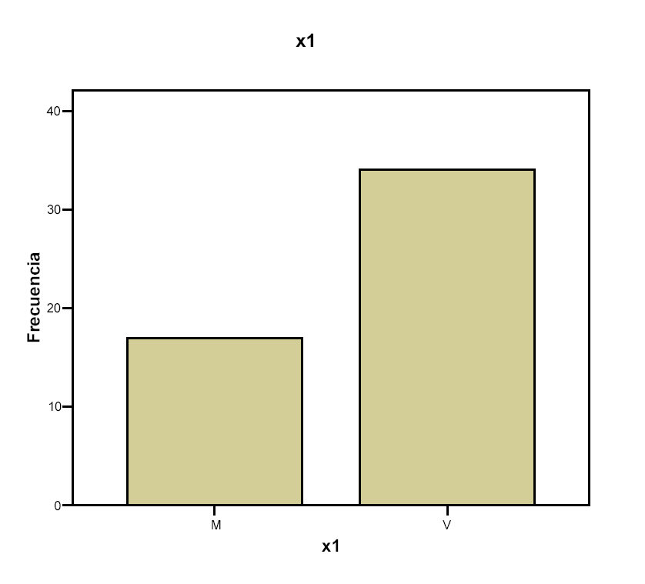
Salida con el SPSS
Gráfico de barras de x1 (sexo)

Slide 13
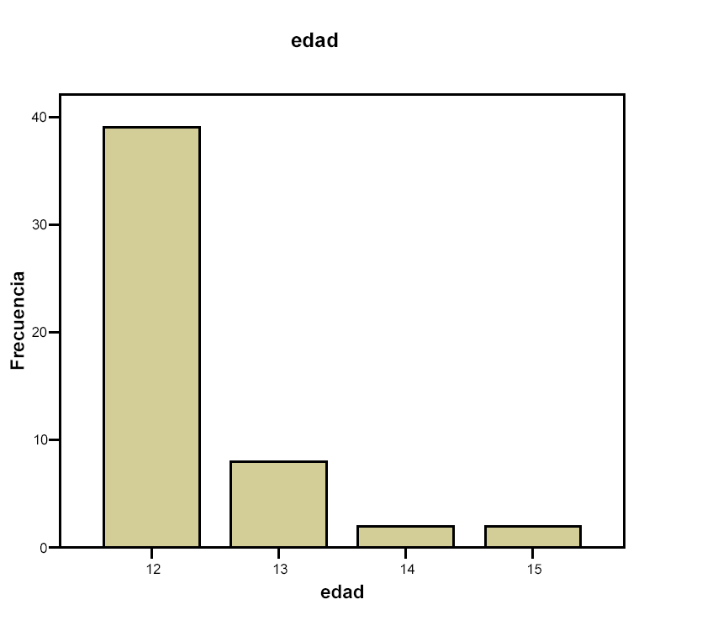
Salida con el SPSS
Gráfico de barras de edad

Slide 14
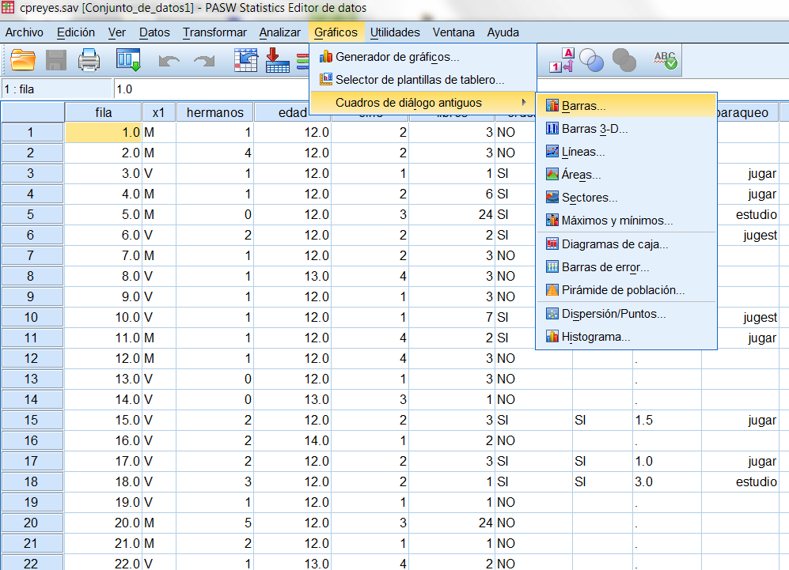
Más sobre diagramas de barras

Slide 15
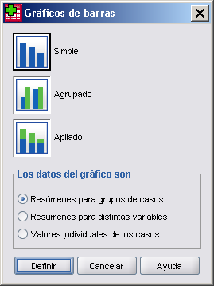
Más sobre diagramas de barras
Marcando tal y como aparece en la diapositiva
obtengo el diagrama de barras para la variable que
en la siguiente pantalla se indique

Slide 16
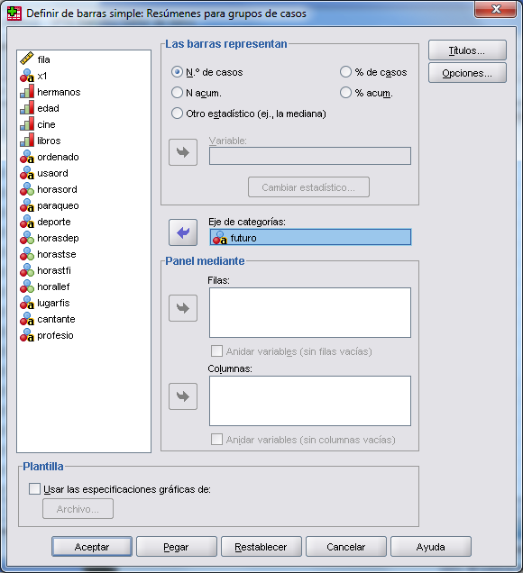
Más sobre diagramas de barras
De esta manera
obtendremos
un diagrama de
barras simple
para la variable futuro

Slide 17
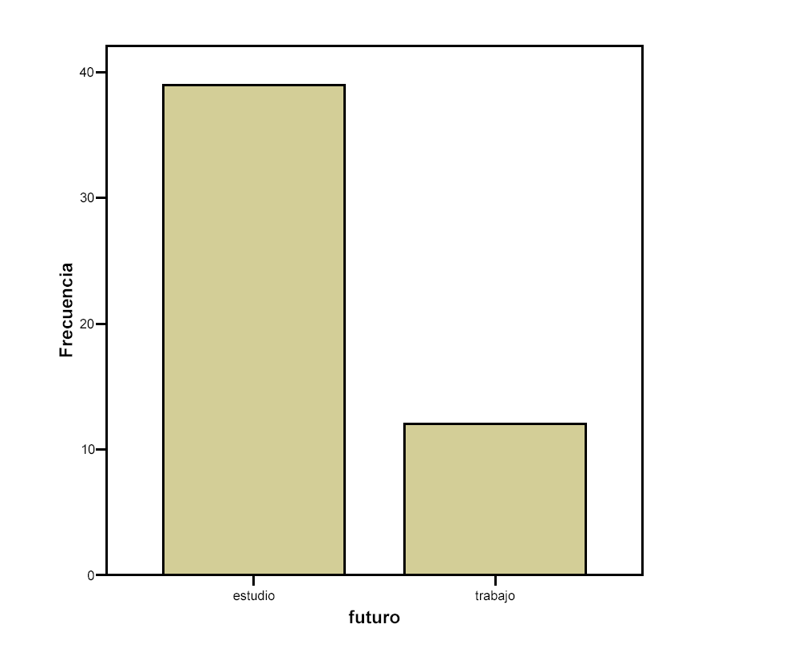
Salida del SPSS (diagrama de barras para futuro)

Slide 18
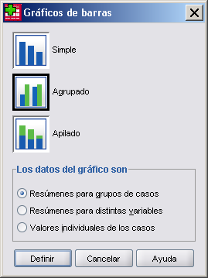
Más sobre diagramas de barras
Vamos a obtener
los diagramas
de barras de
la variable futuro
atendiendo al sexo
Marcando tal y como aparece en la diapositiva
obtengo los diagramas de barras para una
variable atendiendo a las distintos grupos
creados por otra variable de forma agrupada

Slide 19
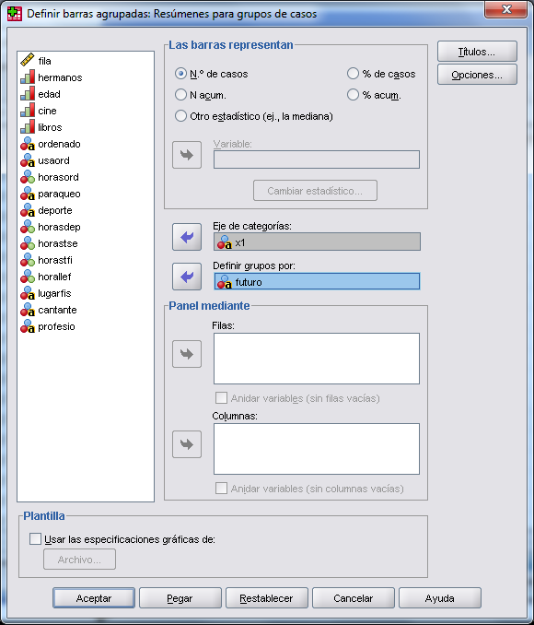
Más sobre diagramas de barras

Slide 20
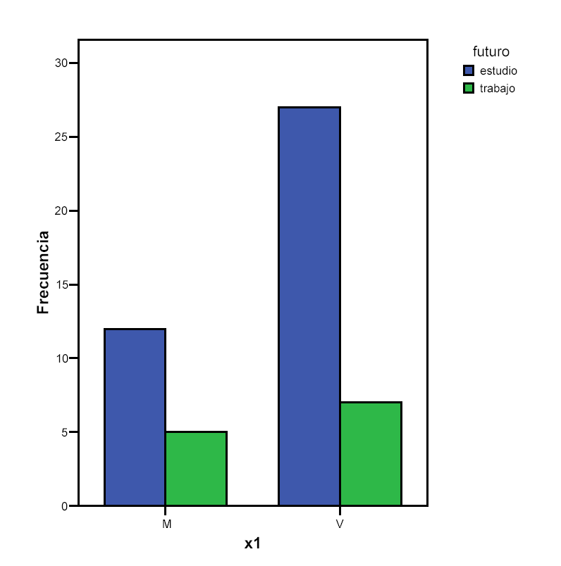
Salida SPSS (diagramas de barras)

Slide 21
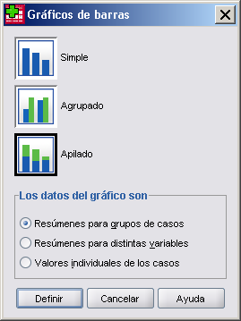
Más diagramas de barras (apilados)
Vamos a obtener
los diagramas
de barras apilados de
la variable futuro
atendiendo al sexo
Marcando tal y como aparece en la diapositiva
obtengo los diagramas de barras para una
variable atendiendo a las distintos grupos
creados por otra variable, pero apilados

Slide 22

Más diagramas de barras (apilados)

Slide 23
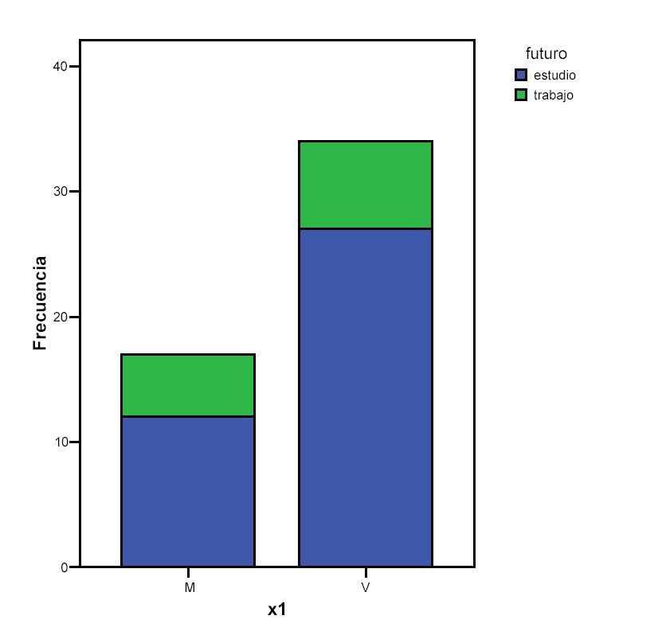
Salida SPSS (diagrama barras apiladas)

Slide 24
Gráficos de sectores
Para obtener el diagrama de sectores con el SPSS de una variable ya hemos visto que se puede hacer desde:
Analizar→Estadísticos descriptivos → Frecuencias
Para esto había que marcar en gráficos la opción gráficos de sectores en lugar de gráficos de barras
Veamos ahora otras posibles opciones de obtener gráficos de sectores con SPSS

Slide 25
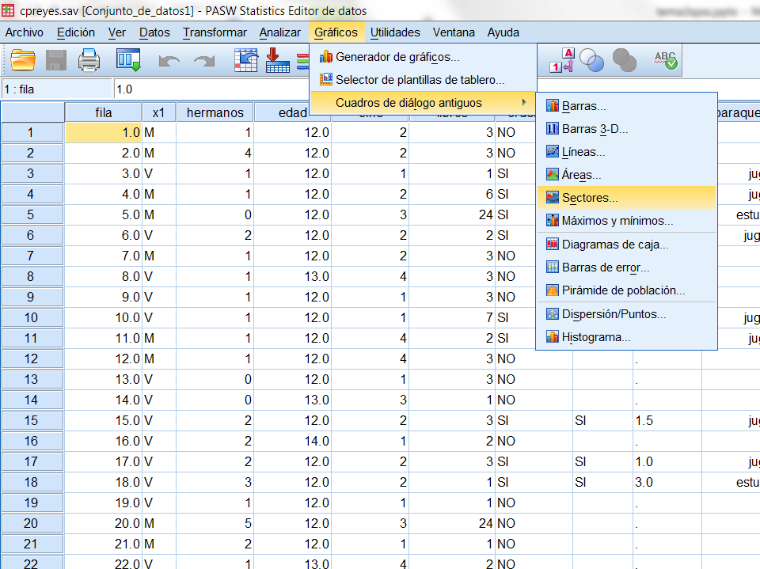
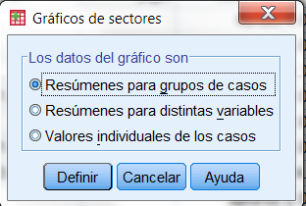
Gráficos de sectores

Slide 26
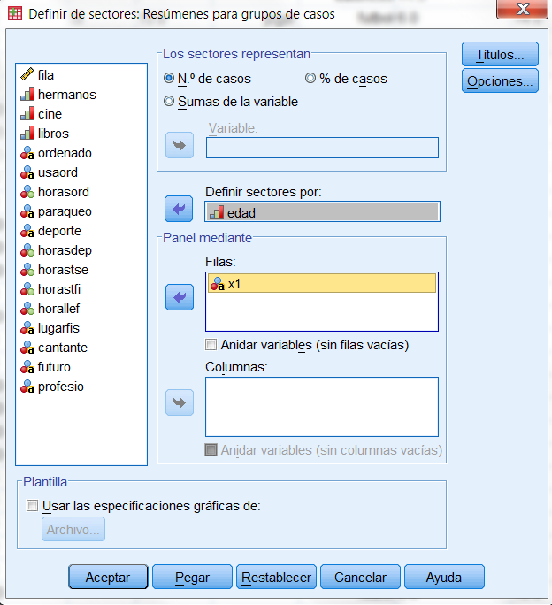
Gráfico de sectores
Incluyendo la variable edad en «Definir por sectores» y en la variable de panel «Filas» x1 (sexo) hará dos gráficos de sectores, uno para los chicos y otro para las chicas

Slide 27
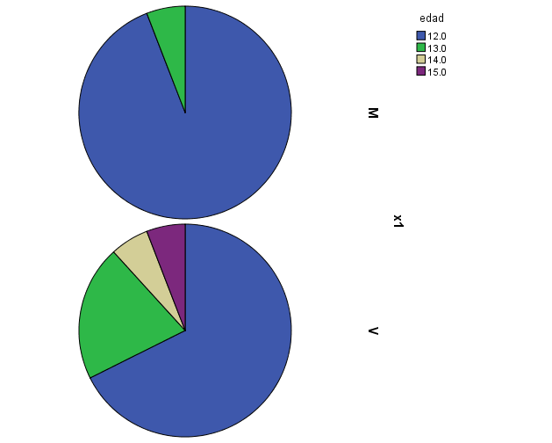
Salida SPSS (gráfico de sectores de edad atendiendo al sexo)

Slide 28
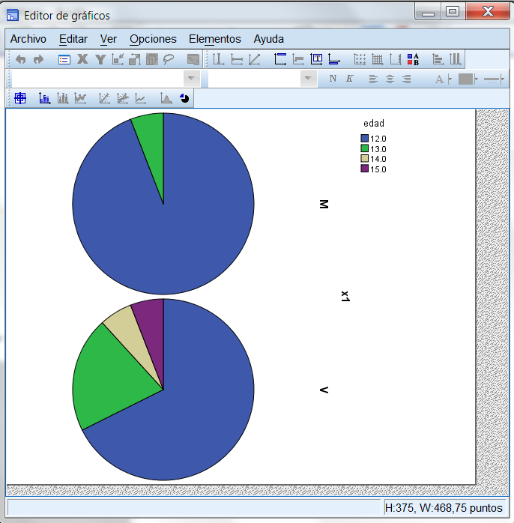
Salida SPSS (gráfico de sectores de edad atendiendo al sexo)
Hacemos notar que haciendo doble clic en cualquier gráfico que genera el SPSS se abre el editor de gráficos y nos permite hacer algunas modificaciones, por ejemplo, mostrar las etiquetas de datos, ampliar el gráfico, etc.

Slide 29
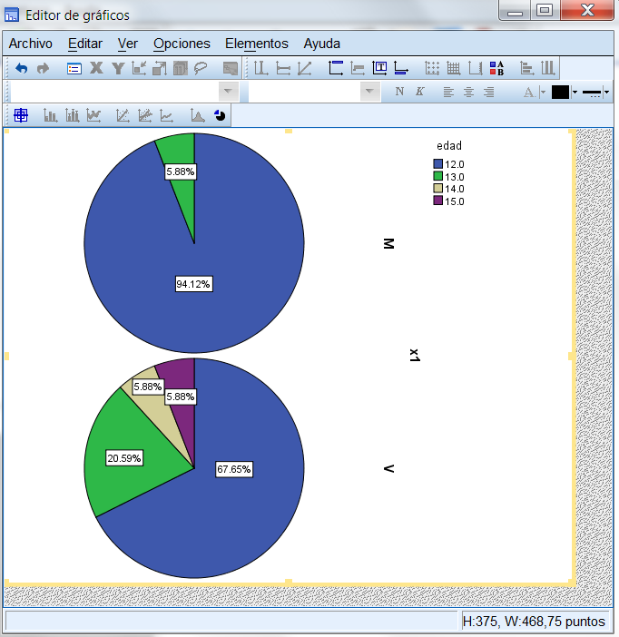
Salida SPSS (gráfico de sectores de edad atendiendo al sexo)
Por ejemplo: Desde Elementos→Mostrar etiquetas de datos podemos ver, en el gráfico anterior, los porcentajes asociados a cada grupo de edad

Slide 30
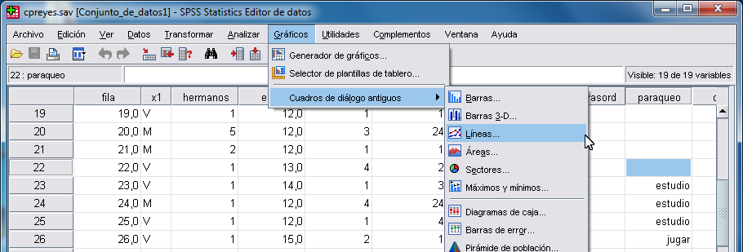
Polígono de frecuencias
Vamos a calcular
el polígono de frecuencias
de la variable hermanos

Slide 31
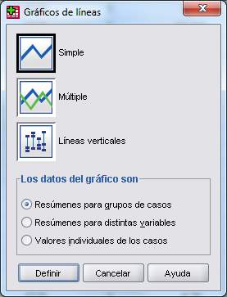
Polígono de frecuencias
Vamos a calcular
el polígono de frecuencias
de la variable hermanos

Slide 32
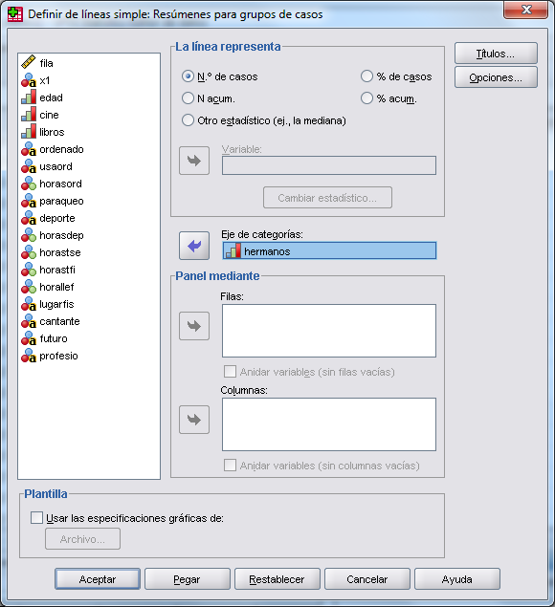
Polígono de frecuencias

Slide 33
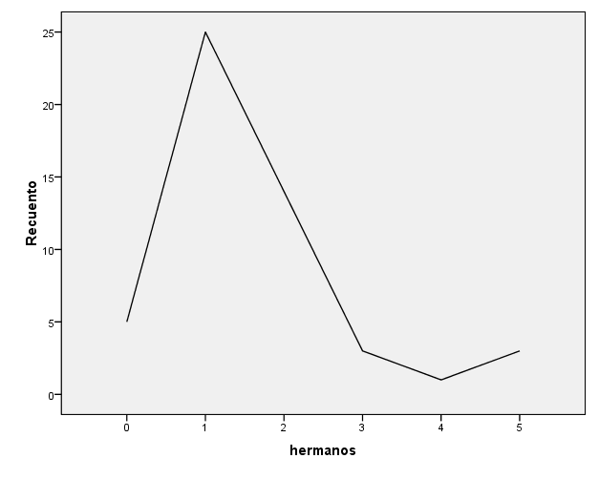
Polígono de frecuencias (salida SPSS)

Slide 34
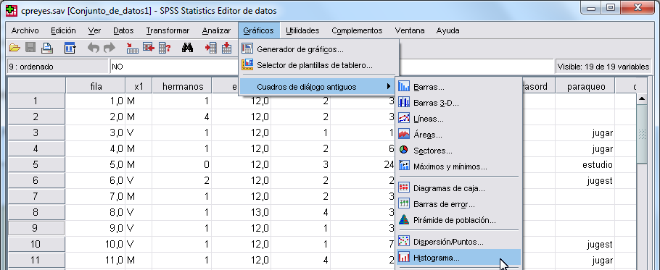
Histogramas
Vamos a calcular
el histograma
de una variable
continua

Slide 35
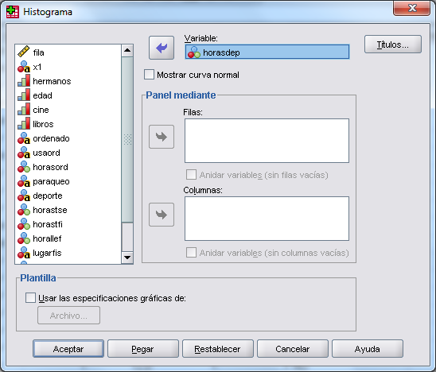
Histogramas
Histograma de la variable horas de deporte

Slide 36
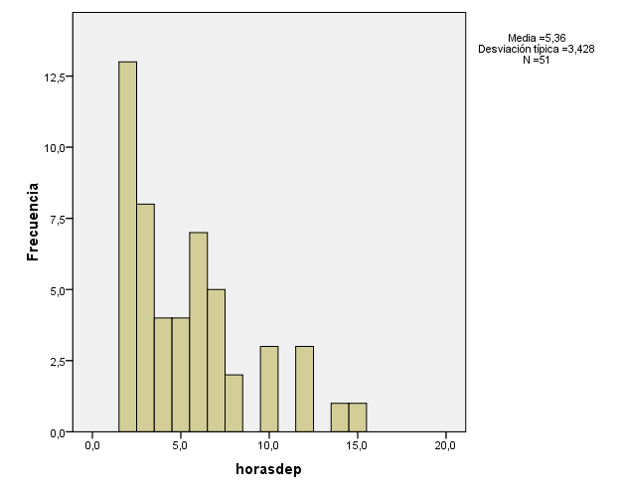
Salida con SPSS (histograma)

Slide 37
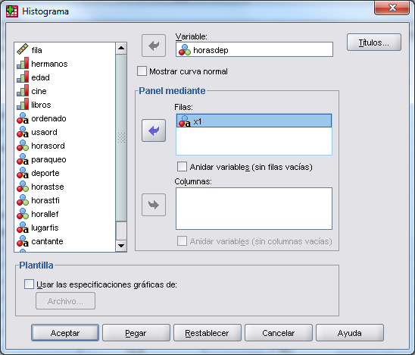
Más histogramas
Para obtener los histogramas de horas de deporte para chicos y para chicas:

Slide 38
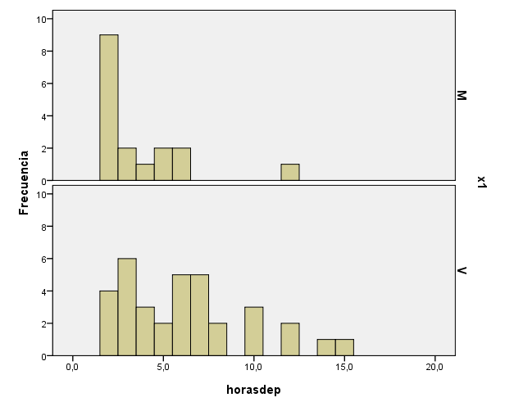
Salida SPSS

Slide 39
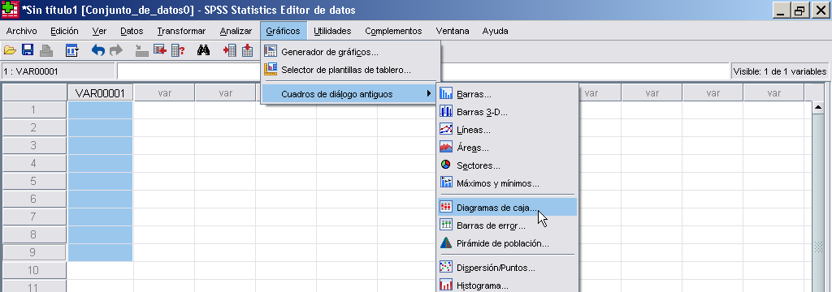
Diagramas caja
Vamos a obtener
el diagrama caja
de una
variable continua

Slide 40
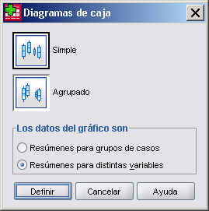
Diagramas cajas
Marcando estas opciones puedo obtener el diagrama caja de varias variables

Slide 41
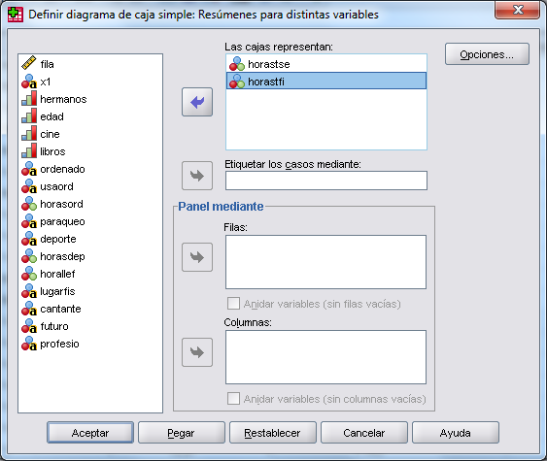
Diagramas caja
De esta forma obtendremos los diagramas caja de las variables horas de televisión entre semana y el fin de semana

Slide 42
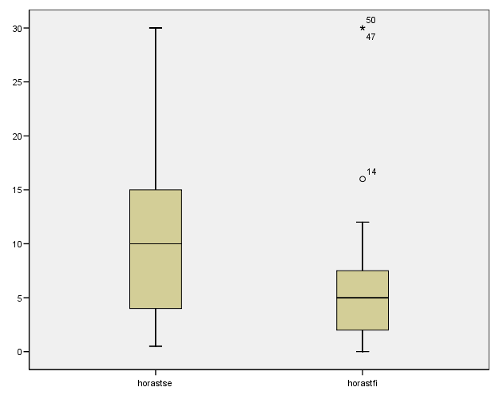
Salida SPSS (cajas)

Slide 43
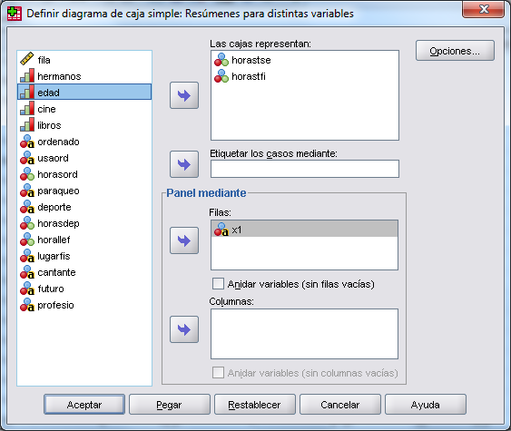
Diagramas caja
Forma de obtener los diagramas caja de las variables horas de televisión entre semana y el fin de semana por sexo (en formato fila)

Slide 44
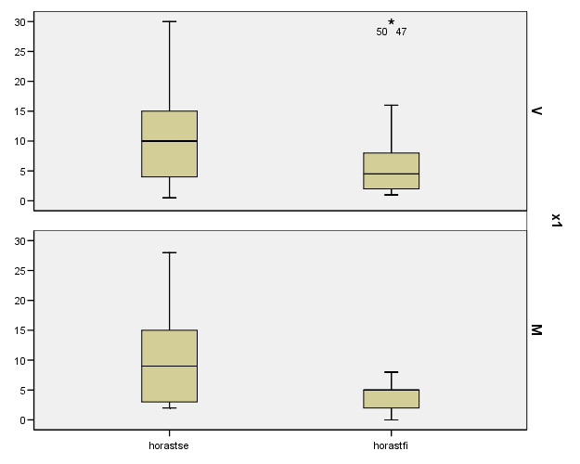
Salida SPSS (cajas)

Slide 45
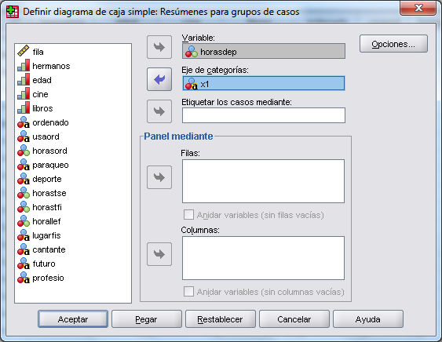
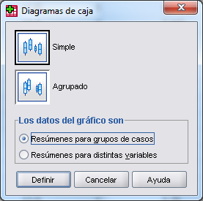
Diagramas caja
Vamos a ver más opciones

Slide 46
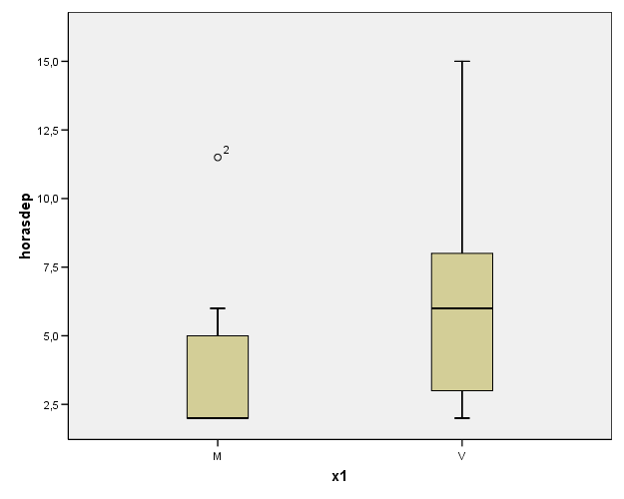
Salida SPSS (cajas)

Slide 47
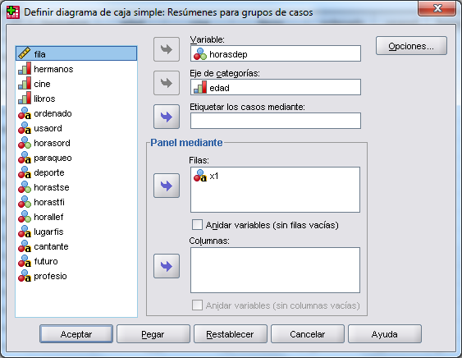
Diagramas caja
Vamos a ver más opciones

Slide 48
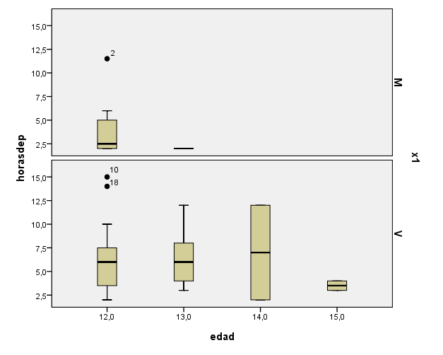
Salida SPSS (cajas)

Slide 49
Opciones adicionales
Con estas opciones se obtienen también algunos de los procedimientos ya tratados
Analizar→Estadísticos descriptivos→ Descriptivos
Analizar→Estadísticos descriptivos → Explorar
Os animamos a que trabajéis un poco con estas opciones e intentéis obtener el gráfico de tallos y hojas de la variable horas de deporte

Slide 50
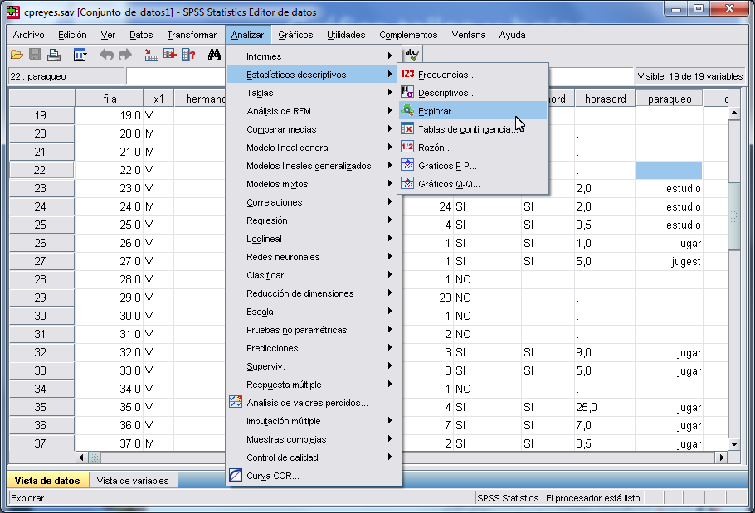
Gráfico tallos y hojas

Slide 51
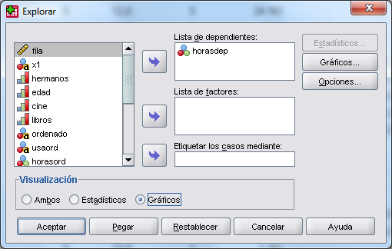
Gráfico tallos y hojas

Slide 52
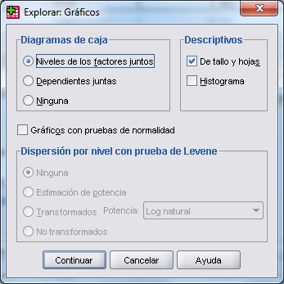
Gráfico tallos y hojas
Vamos a calcular el gráfico
de tallos y hojas y también el gráfico caja

Slide 53
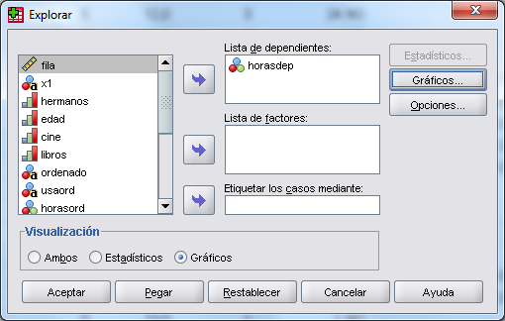
Gráfico tallos y hojas

Slide 54
Salida con SPSS (tallos y hojas)
horasdep Stem-and-Leaf Plot
Frequency Stem & Leaf
,00 0 .
21,00 0 . 222222222222233333333
8,00 0 . 44445555
12,00 0 . 666666677777
2,00 0 . 88
4,00 1 . 0001
2,00 1 . 22
2,00 Extremes (>=14)
Stem width: 10,0
Each leaf: 1 case(s)

Slide 55
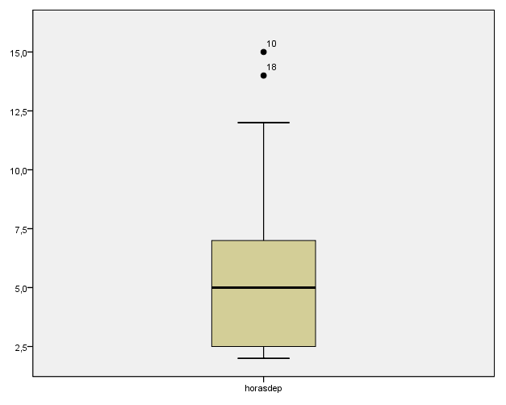
Salida con SPSS (caja)

Slide 56
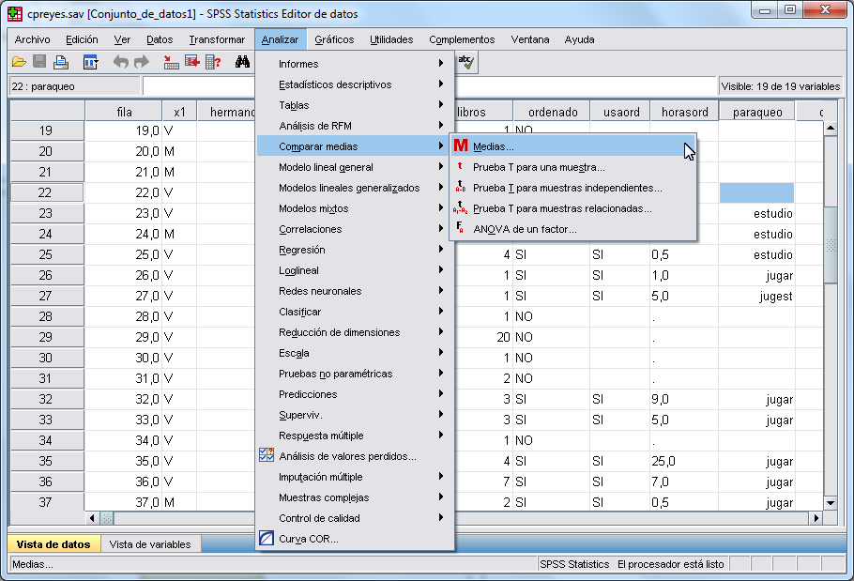
Comparar medias (medias,…)

Slide 57


Comparar medias (opciones)
Vamos a calcular la media, y algunos estimadores descriptivos más,
de las horas de deporte separando para hombres y mujeres

Slide 58

Salida con SPSS

